Slide 1
数 字 逻辑 复习课
主讲：刘向荣

Slide 2
复习提纲
数制编码与逻辑代数基础
门电路
组合逻辑电路
时序逻辑电路
数模及模数转换
半导体存储器

Slide 3
第一章 数码和码制
不同数制之间的转换
反码和补码
常用编码

Slide 4
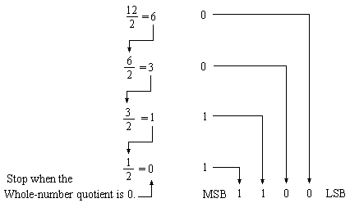
★重复除2法
Remainder 余数
第一个余数是最低位
最后一个余数是最高位

Slide 5
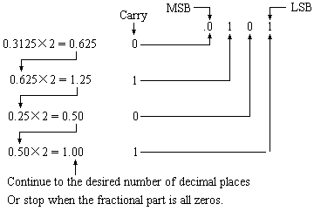
★ 重复乘2法
第一个进位是最高位
最后一个进位是最低位

Slide 6
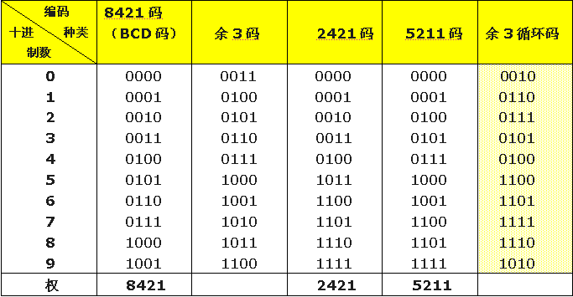
几种常见的十进制编码

Slide 7
第二章 逻辑代数基础
逻辑代数的基本公式和定理
逻辑函数及其表示方法
逻辑函数的化简

Slide 8
2. 1 基本公式
证明方法：推演 真值表
根据与、或、非的定义，得表2.3.1的布尔恒等式
序号 | 公 式 | 序号 | 公 式
 |  | 10 | 1′ = 0; 0′= 1
1 | 0 A = 0 | 11 | 1 + A= 1
2 | 1 A = A | 12 | 0 + A = A
3 | A A = A | 13 | A + A = A
4 | A A′= 0 | 14 | A + A′ = 1
5 | A B = B A | 15 | A +B = B + A
6 | A (B C) = (A B) C | 16 | A + (B +C) = (A + B) + C
7 | A (B +C) = A B + A C | 17 | A + B C = (A +B)(A +C)
8 | (A B) ′ = A′ + B′ | 18 | (A+ B) ′ = A′B′
9 | (A ′) ′ = A

Slide 9
一、常量之间的关系（运算法则）
0.0=0
0.1=0
1.1=1
0‘=1
0+0=0
0+1=1
1+1=1
1‘=0

Slide 10
二、变量与常量之间的关系
A.0=0
A.1=A
A.A’=0
A+1=1
A+0=A
A+A’=1

Slide 11
三、运算定律
交换律
A.B=B.A A+B=B+A
结合律
(AB)C=A(BC) (A+B)+C=A+(B+C)
分配律
A(B+C)=AB+AC A+BC=(A+B)(A+C)

Slide 12
四、特殊公式
同一律
A.A=A A+A=A
还原律
(A’)’=A
摩根定理
(A.B)’=A’+B’ (A+B)’=A’.B’

Slide 13
2. 2 若干常用公式
序 号 | 公 式
21 | A + A B = A（吸收法）
22 | A +A ′B = A + B（去因子法）
23 | A B + A B′ = A（并项法）
24 | A ( A + B) = A
25 | A B + A′ C + B C = A B + A′ C A B＋ A′ C + B CD = A B + A′ C
26 | A (AB) ′ = A B′ ; A′ (AB) ′ = A′

Slide 14
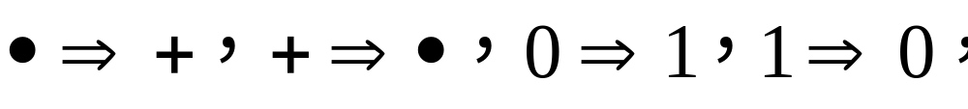
§2.4 逻辑代数的基本定理
2.4.2 对偶定理
对偶变换：---对任一逻辑式
对偶定理：
对任一布尔等式，对等号两边实行对偶变换，得到的新布尔函数式仍然相等。

Slide 15

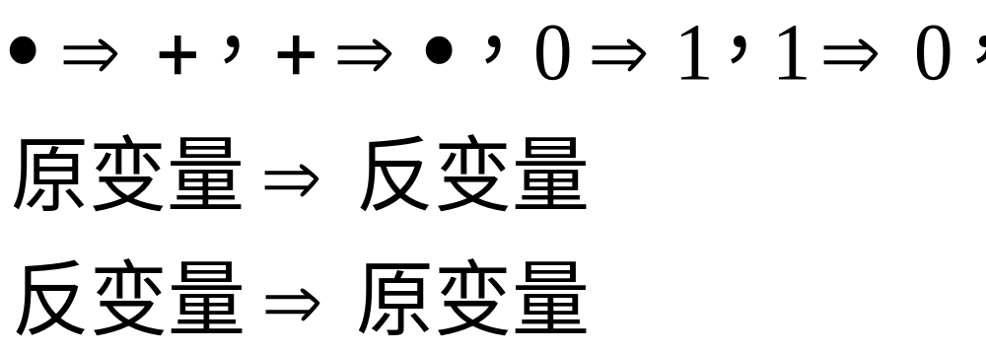
§2.4 逻辑代数的基本定理
变换顺序 先括号，然后乘，最后加
2.4.2 反演定理
-------对任一逻辑式
不属于单个变量的上的反号保留不变

Slide 16
§2.5.2 逻辑函数的表示方法
真值表
逻辑式
逻辑图
波形图
卡诺图
计算机软件中的描述方式
各种表示方法之间可以相互转换

Slide 17
2.7 逻辑函数的两种标准形式
最小项之和 最大项之积
最小项 m：
m是乘积项
包含n个因子
n个变量均以原变量和反变量的形式在m中出现一次
对于n变量函数
有2^{n}个最小项

Slide 18
卡诺图化简的原则
化简后的乘积项应包含函数式的所有最小项，即覆盖图中所有的1。
乘积项的数目最少，即圈成的矩形最少。
每个乘积项因子最少，即圈成的矩形最大。

Slide 19
2.9具有无关项的逻辑函数及其化简
2.9.1 约束项、任意项和逻辑函数式中的无关项
在逻辑函数中，对输入变量取值的限制，在这些取值下为0的最小项称为约束项
约束项
任意项
逻辑函数中的无关项：约束项和任意项可以写入函数式，也可不包含在函数式中，因此统称为无关项。
在输入变量某些取值下，函数值为1或为0不影响逻辑电路的功能，在这些取值下为1的最小项称为任意项

Slide 20
第三章 门电路
半导体二极管门电路
TTL门电路
CMOS门电路

Slide 21
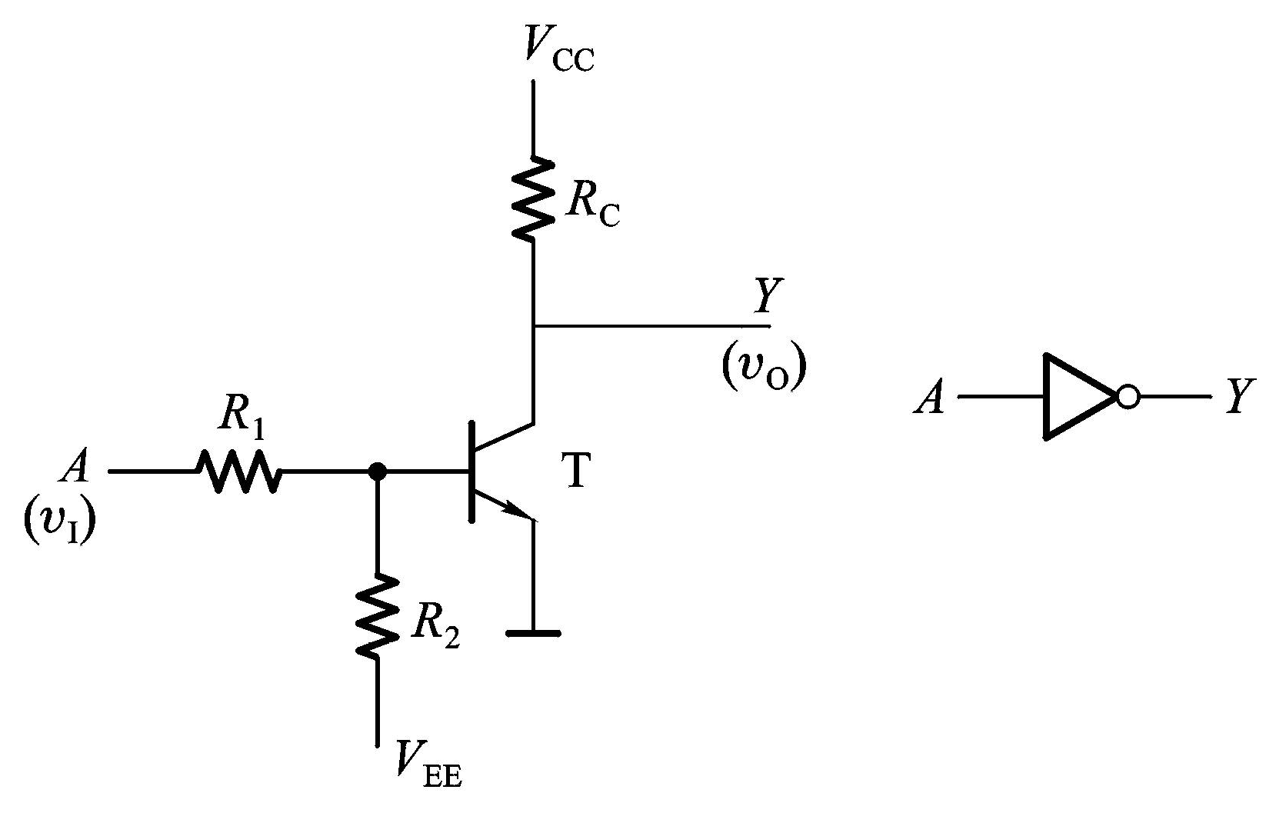
六 、三极管反相器
3.3.1 双极型三极管的开关特性
三极管反相器就是三极管的开关电路
只要参数选择合理，即当v_{I}=V_{IL}时，T截止，输出v_{O}=V_{OH}为高电平；当v_{I}=V_{IH}时，T饱和导通，输出v_{O}=V_{OL}为低电平，则Y＝A′

Slide 22
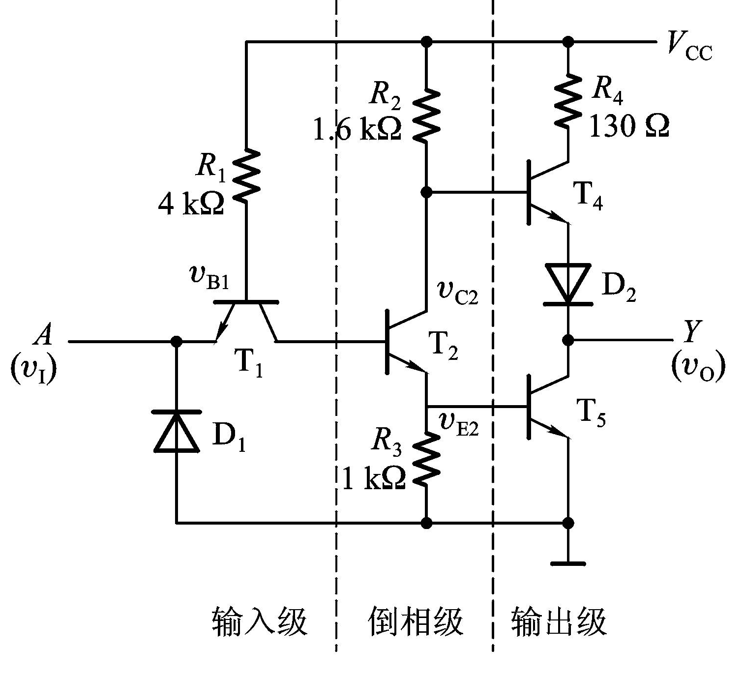
一、电路结构
3.3.2 TTL反相器的电路结构和工作原理
T₁、 R₁和D₁:输入级
T₂、R₂和R₃:倒相级
T₄、T₅、R₄、D₂:推拉式输出级
设：V_{CC}＝5V， V_{IH}＝3.4V
PN结的导通压降为 V_{ON}＝0.7V

Slide 23
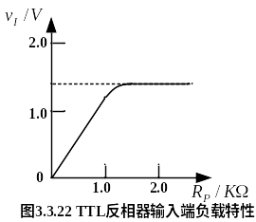
3.3.3 TTL反相器的静态输入特性和输出特性
一般对于TTL门电路，若输入端通过电阻接地，一般当R_{P}≤0.7KΩ时，构成低电平输入方式；当R_{P}≥1.5KΩ时，构成高电平输入方式。

Slide 24
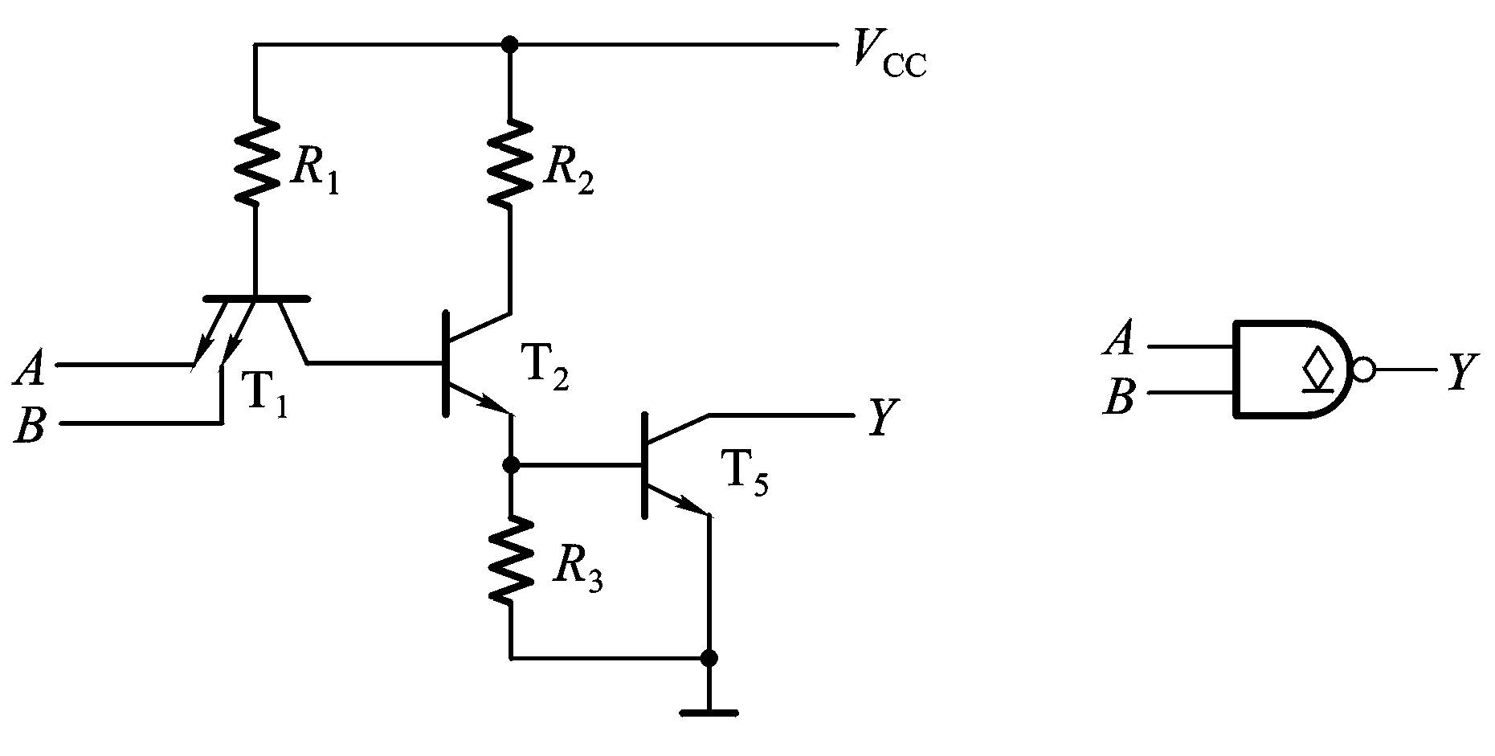
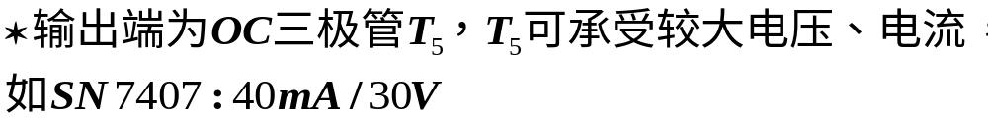
2. OC门的结构特点
3.6 OC门（Open Collector Gate）
图3.3.36

Slide 25
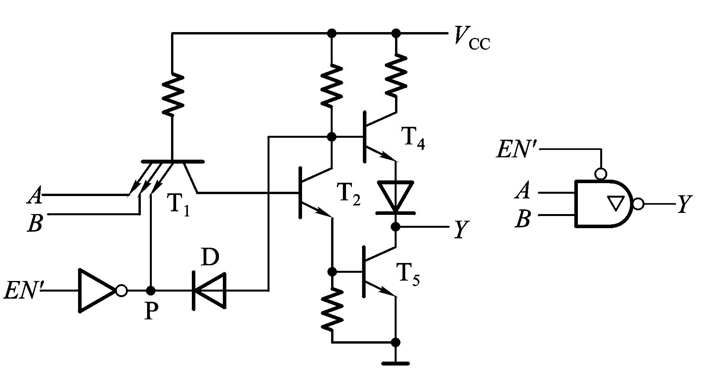
3.7三态TTL与非门
图3.5.47
图3.5.46

Slide 26
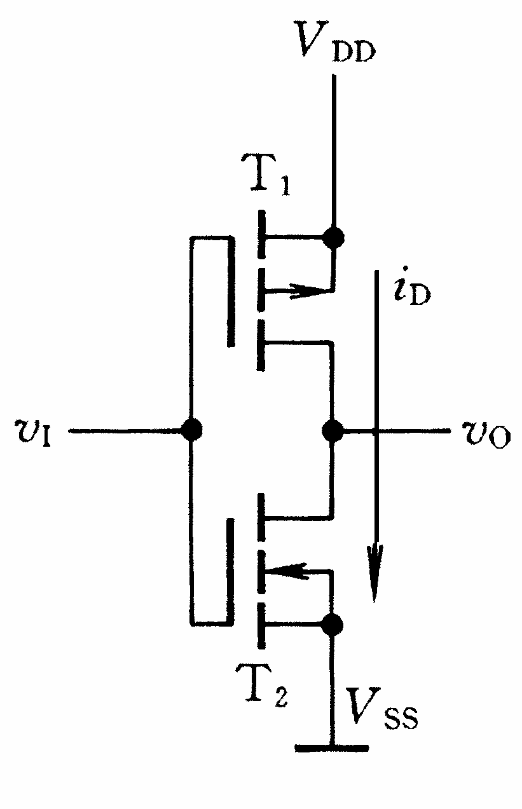
3.9.2 CMOS反相器的电路结构和工作原理
一、CMOS反相器的电路结构及工作原理
1.结构：
其中T₁为P沟道增强型MOS管，T₂为N沟道增强型MOS管.它们构成互补对称电路

Slide 27
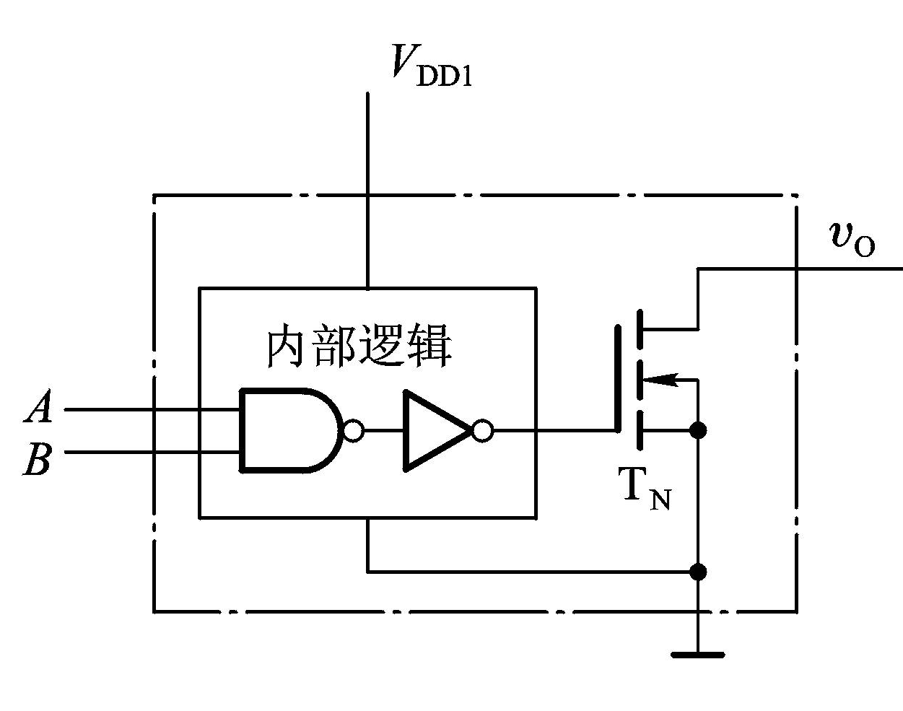
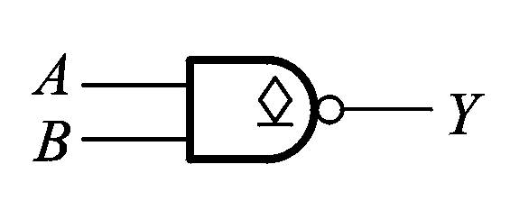
二、漏极开路输出的门电路（OD门）
3.9.5 其他类型的CMOS逻辑门
1.结构和符号
OD门
图3.3.2５ OD门的逻辑符号
图3.3.24 OD输出与非门74HC03电路结构图

Slide 28
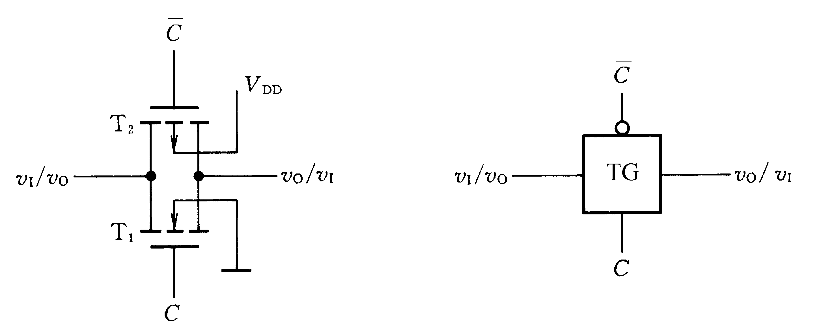
三、 CMOS传输门
3.9.5 其他类型的CMOS逻辑门
1.电路结构及逻辑符号
′
′
图3.3.33 CMOS传输门
T₁为NMOS管， T₂为PMOS管，C和C′为互补控制信号

Slide 29
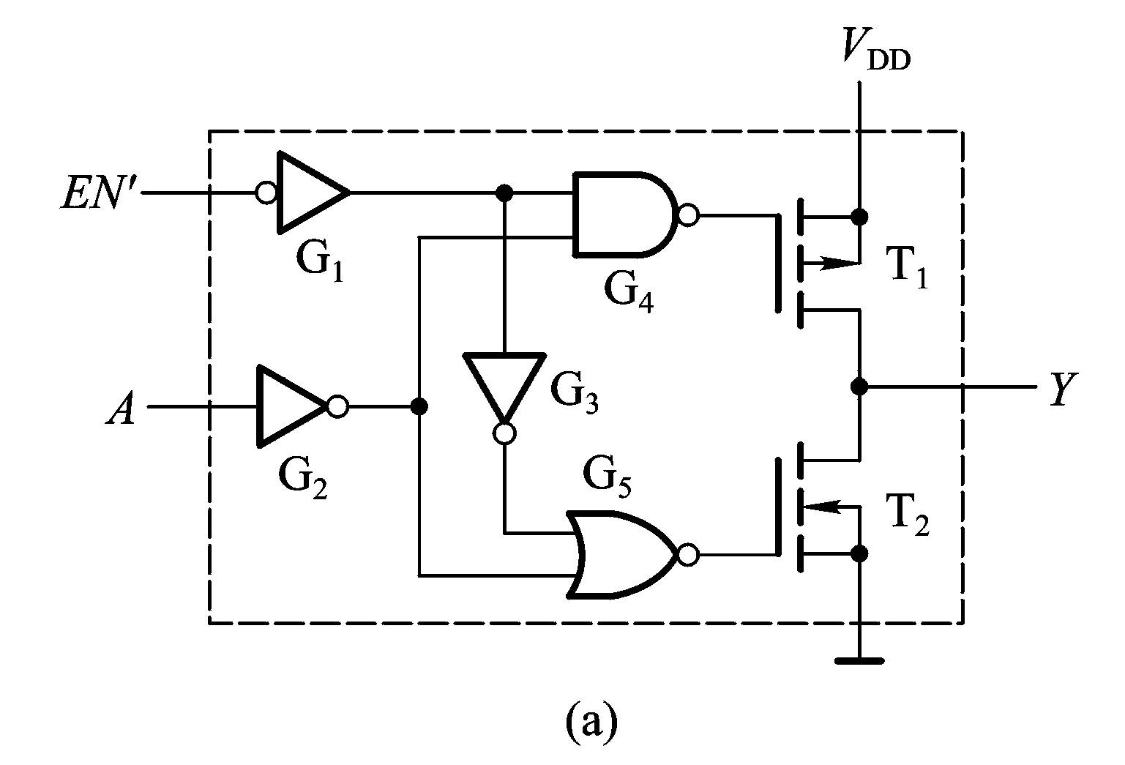
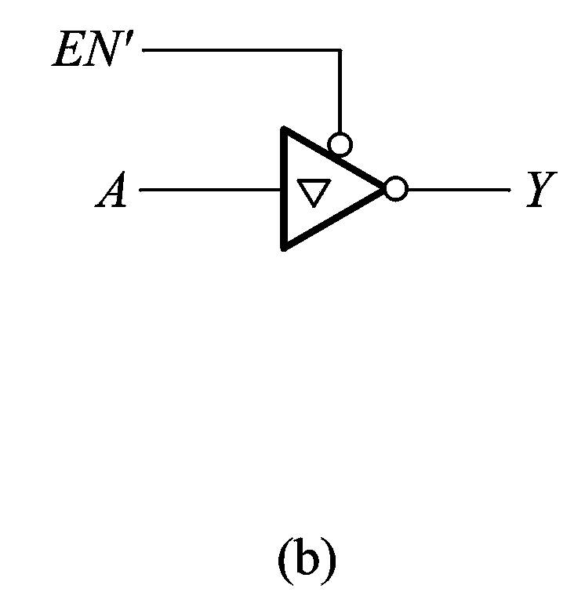
四、三态输出的CMOS门电路
3.9.5 其他类型的CMOS逻辑门
图3.3.38 CMOS三态门的电路及符号

Slide 30
第四章 组合逻辑电路
组合逻辑电路的分析和设计
若干常用的组合逻辑电路

Slide 31
4.2.1 组合逻辑电路的分析方法
4.2 组合逻辑电路的分析方法和设计方法
组合逻辑电路分析就是给定某逻辑电路，分析其逻辑功能。
分析的步骤为：
a. 由所给电路写出输出端的逻辑式；
b.将所得的逻辑式进行化简；
c. 由化简后的逻辑式写出输出输入的真值表；
d. 由真值表分析电路的逻辑功能，即是做什么用的。

Slide 32
二 、写出逻辑函数式
4.2.2 组合逻辑电路的设计方法
一、 进行逻辑抽象
由得到的真值表写出输出变量的逻辑函数式。
三、 选定器件的类型
根据对电路的具体要求和实际器件的资源情况而定。
四 、将逻辑函数化简或变换成适当地形式
如与非－与非式，或非－或非式等。
五 、根据化简或变换后的逻辑函数式，画出逻辑电路的连接图。
六 工艺设计

Slide 33
4.3 若干常用的组合逻辑电路
4.3.1 编码器
编码：为了区分一系列不同的事物，将其中的每个事物用二值代码表示。
编码器：由于在二值逻辑电路中，信号是以高低电平给出的，故编码器就是把输入的每一个高低电平信号变成一个对应的二进制代码。
编码器分为普通编码器和优先权编码器。根据进制可分为二进制编码器和二－十进制编码器

Slide 34
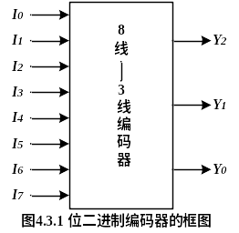
一、 普通编码器
4.3.1 编码器
如3位二进制普通编码器，也称为8线－3线编码器
I₀~I₇为信号输入端，高电平有效；Y₂Y₁Y₀为三位二进制代码输出端，由于输入端为8个，输出端为3个，故也叫做8线－3线编码器

Slide 35
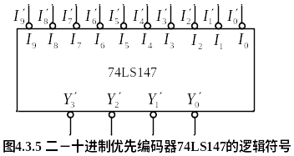
三、 二－十进制优先编码器74LS147
4.3.1 编码器
将十个信号编成10个BCD代码。
其中：
I′₉～ I′₀为10个输入信号， I′₉的优先权最高， I′₀的优先权最低； Y′₃～ Y′₀为四位二进制BCD码的输出端

Slide 36
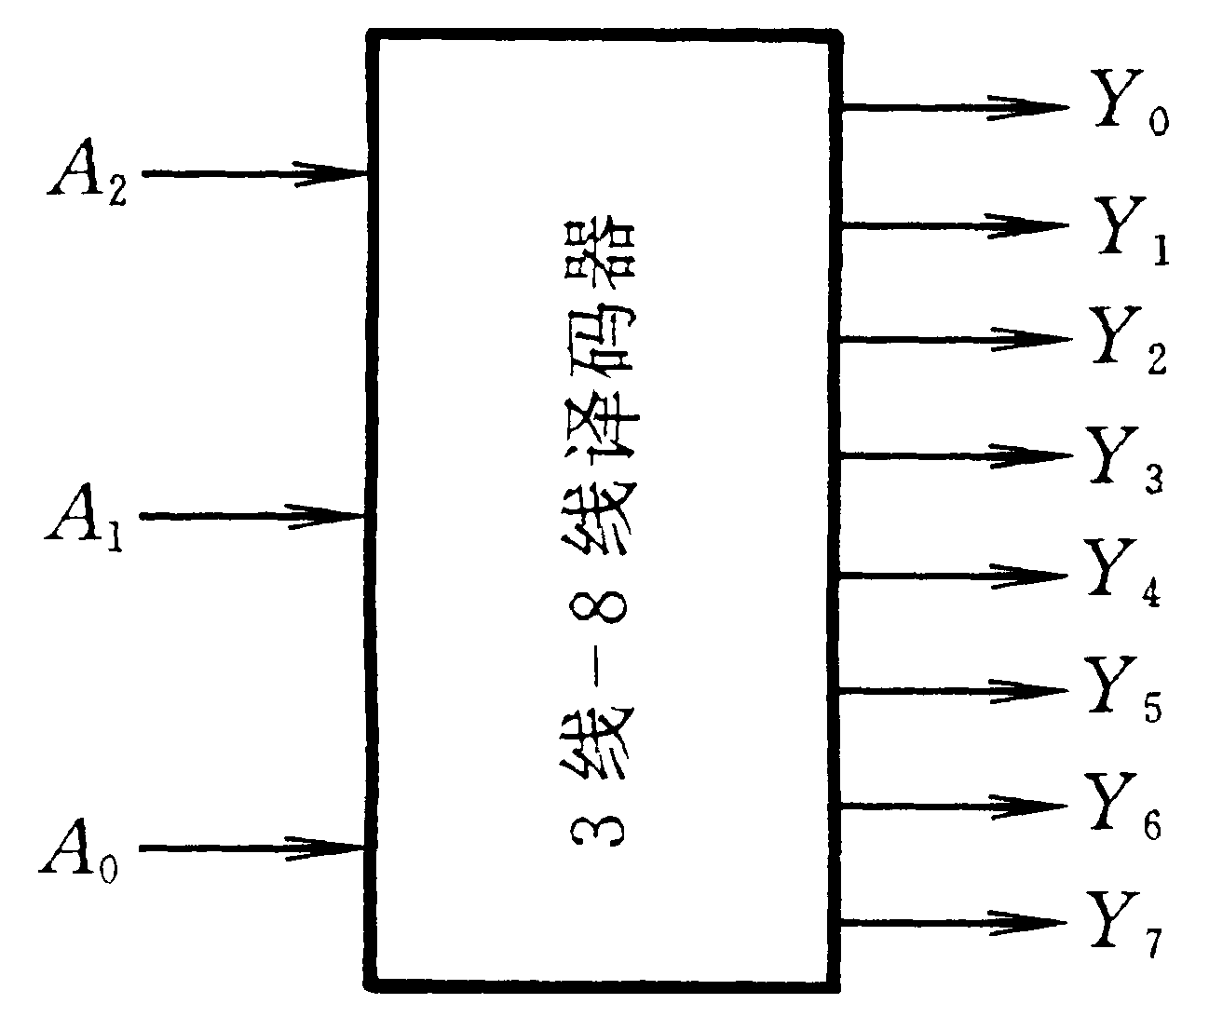
4.3.2 译码器
译码:将每个输入的二进制代码译成对应的输出高、低电平信号。常用的译码器:二进制译码器、二－十进制译码器和显示译码器。
一、二进制译码器
将N位二进制代码译成2^{N}个高低电平信号。如3线－8线译码器。
图4.3.6 3线－8线译码器的框图

Slide 37
三、用译码器设计组合逻辑电路
4.3.2 译码器
1. 基本原理
由于译码器的输出为最小项取反，而逻辑函数可以写成最小项之和的形式，故可以利用附加的门电路和译码器实现逻辑函数。

Slide 38
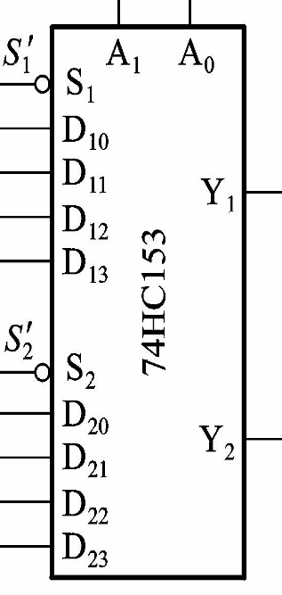
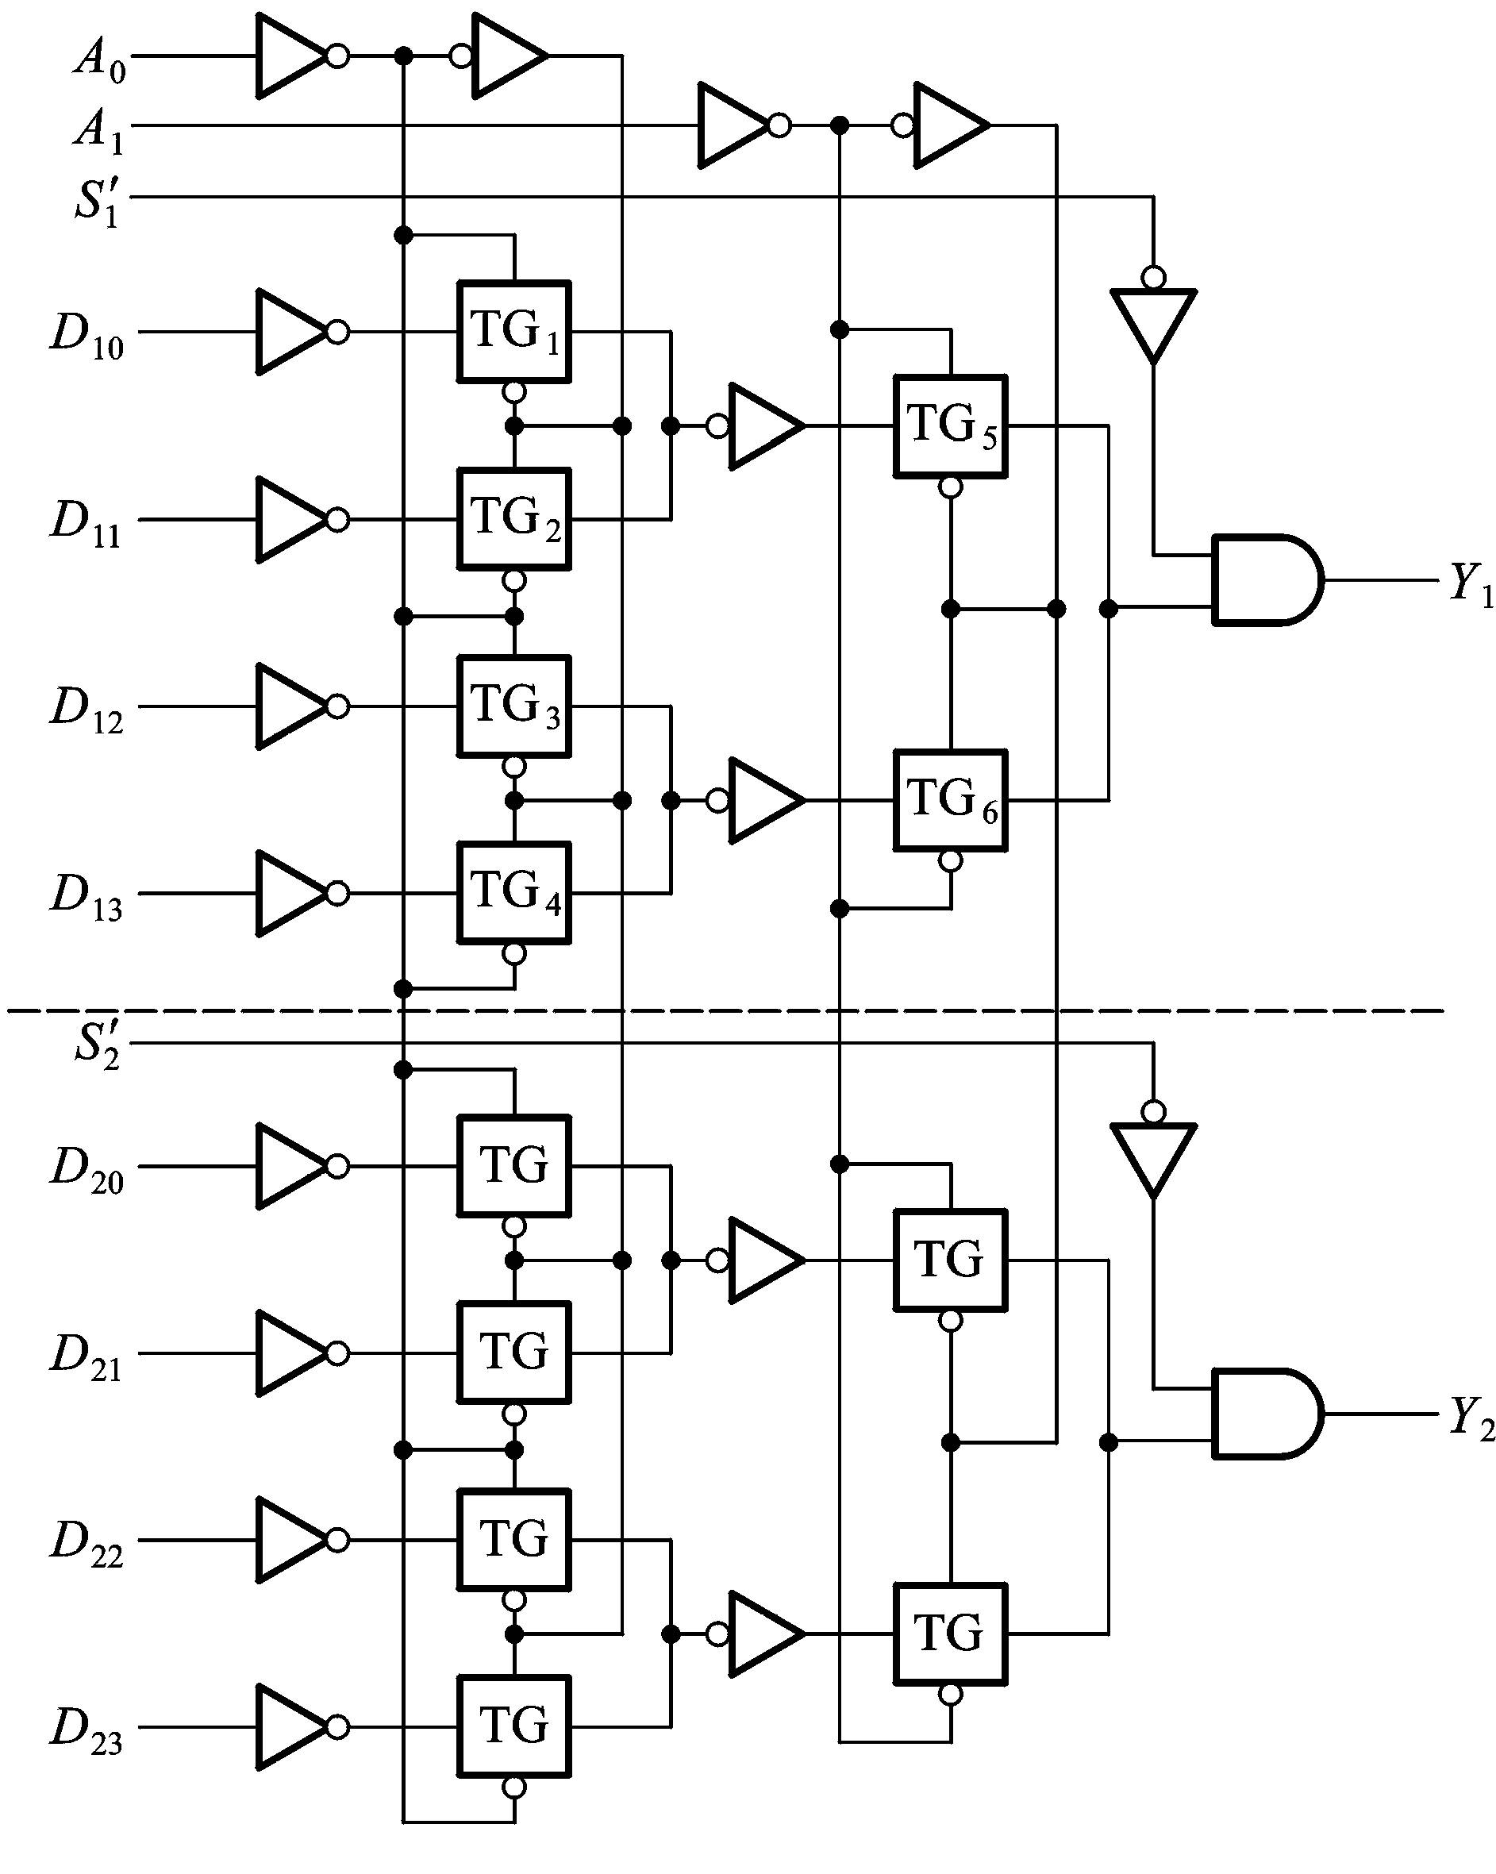
其中数据选择器的逻辑图形符号如图4.3.21所示其中之一的数据选择器的逻辑图如图4.3.22所示
4.3.3 数据选择器
图4.3.21
输出端的逻辑式为

Slide 39
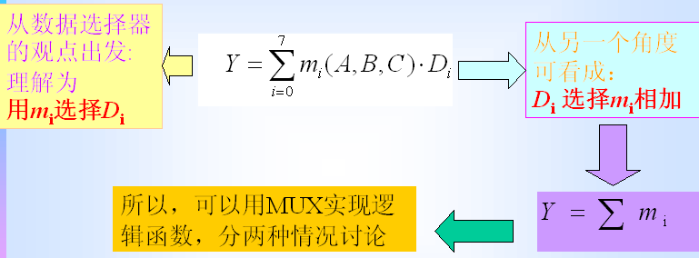

二、 用数据选择器设计组合逻辑电路
4.3.3 数据选择器

Slide 40
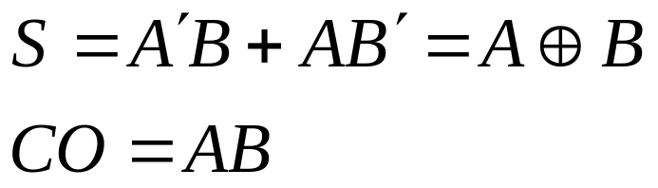
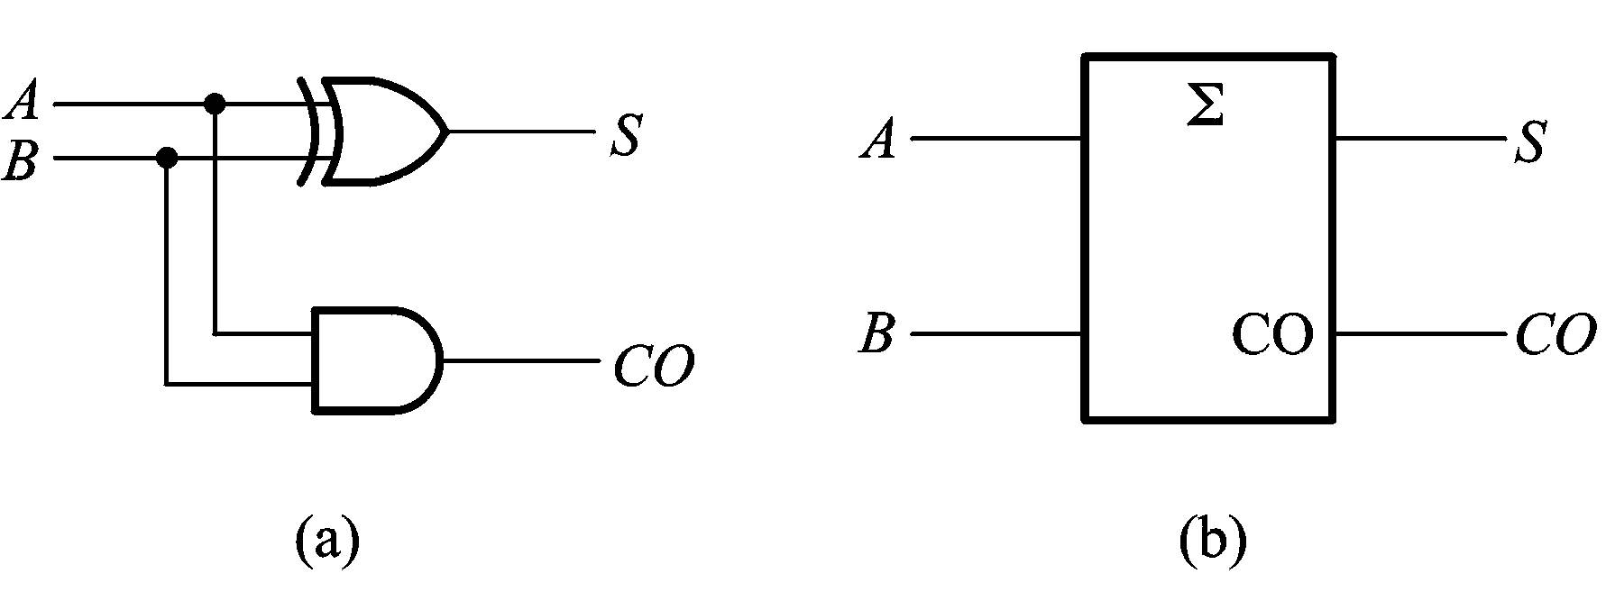
4.3.4 加法器
1.半加器
逻辑电路
逻辑符号
图4.3.26 半加器得逻辑电路及逻辑符号

Slide 41
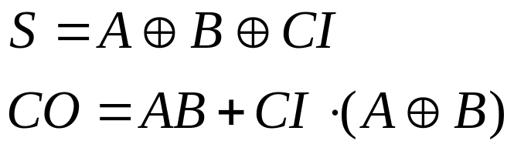
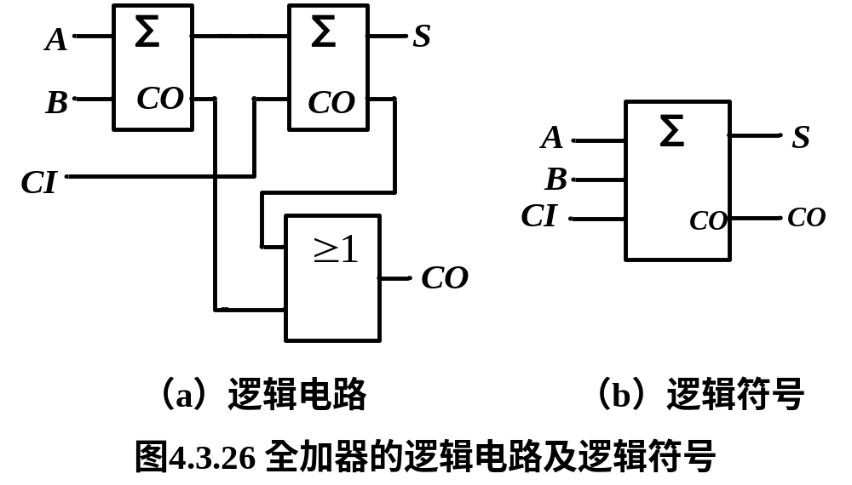
2. 全加器
4.3.4 加法器

Slide 42
第五章 触发器
电平触发的触发器
脉冲触发的触发器
边沿触发的触发器
触发器的逻辑功能及其描述方法

Slide 43
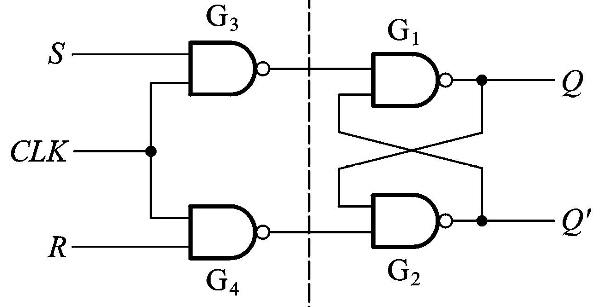
三、 电平触发方式的动作特点：
5.3 电平触发的触发器
在CLK＝1的全部时间里S和R的变化都将引起触发器输出端状态的变化。

Slide 44
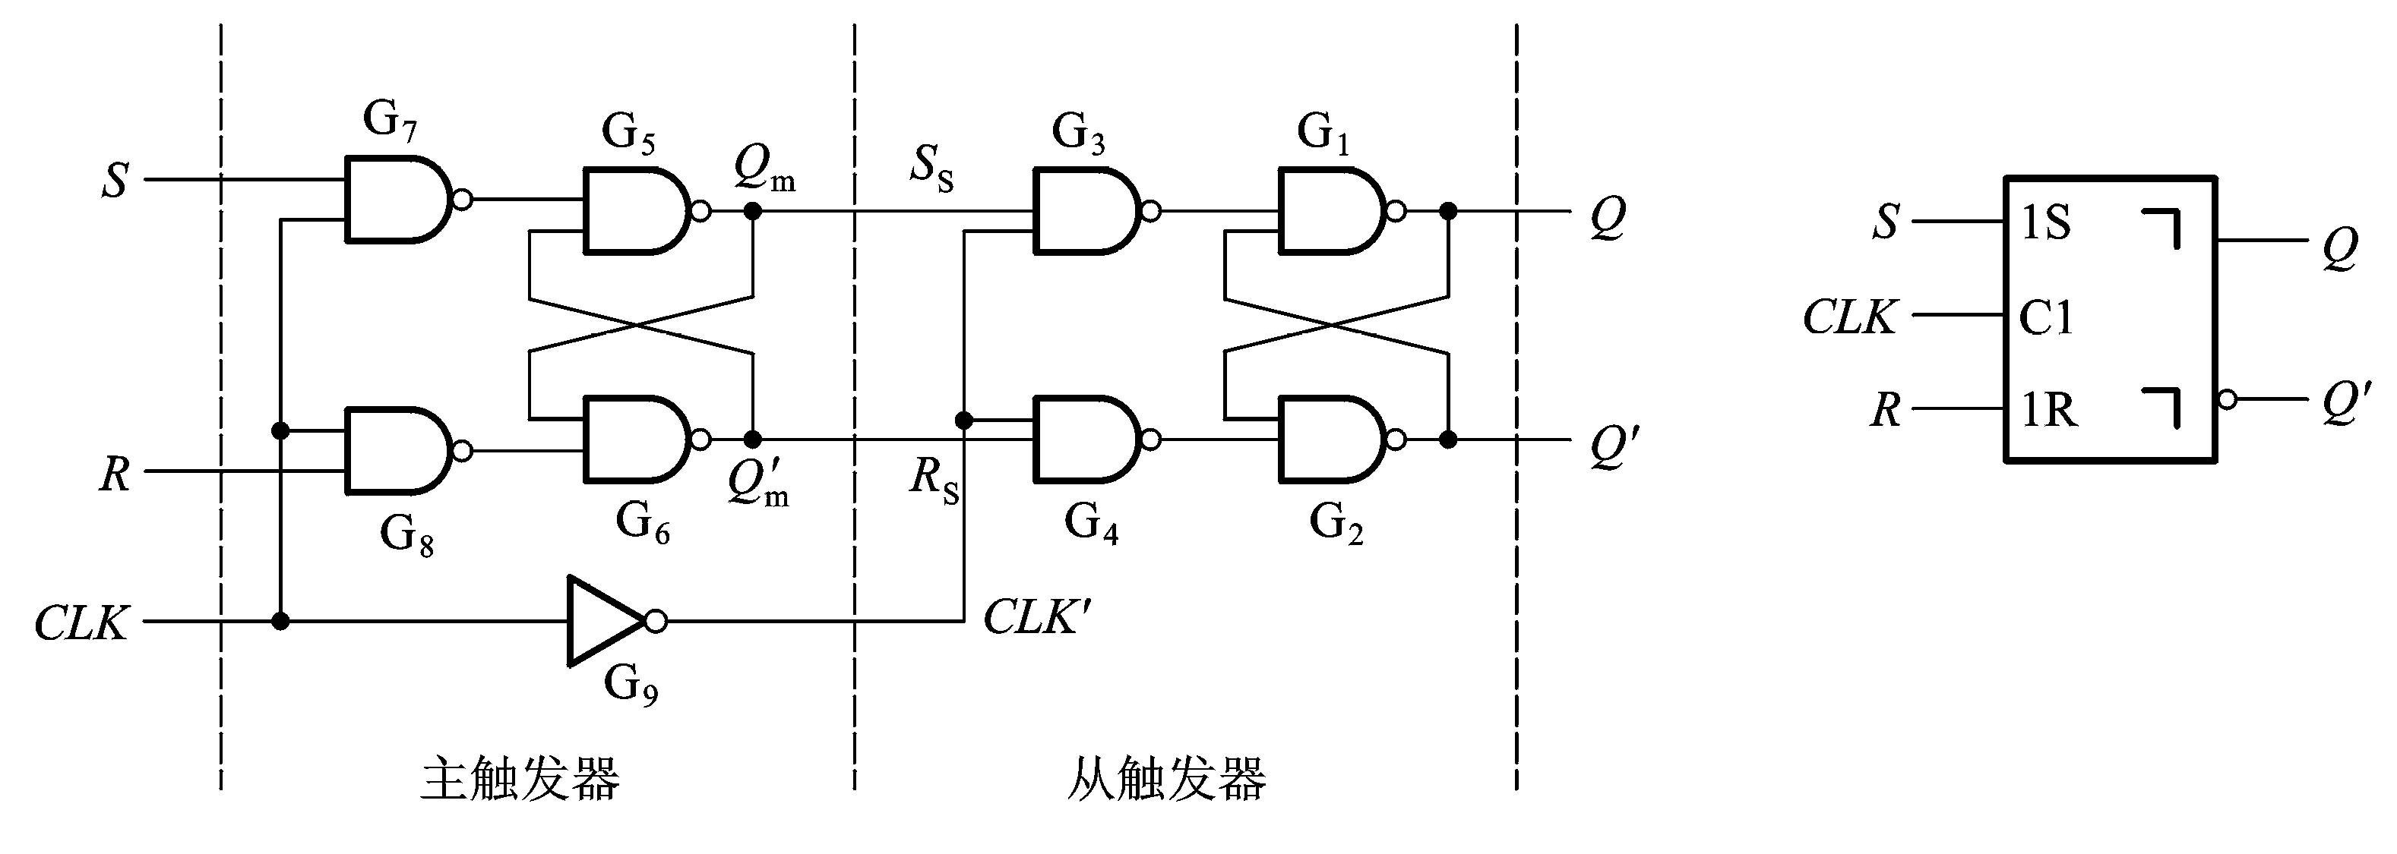
5.4 脉冲触发的触发器
图5.4.1
图5.4.2

Slide 45
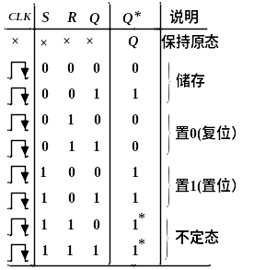
主从SR触发器的特性表和电平触发的SR触发器相同，只是CLK作用的时间不同
5.4 脉冲触发的触发器
图5.4.2
表示延迟输出

Slide 46
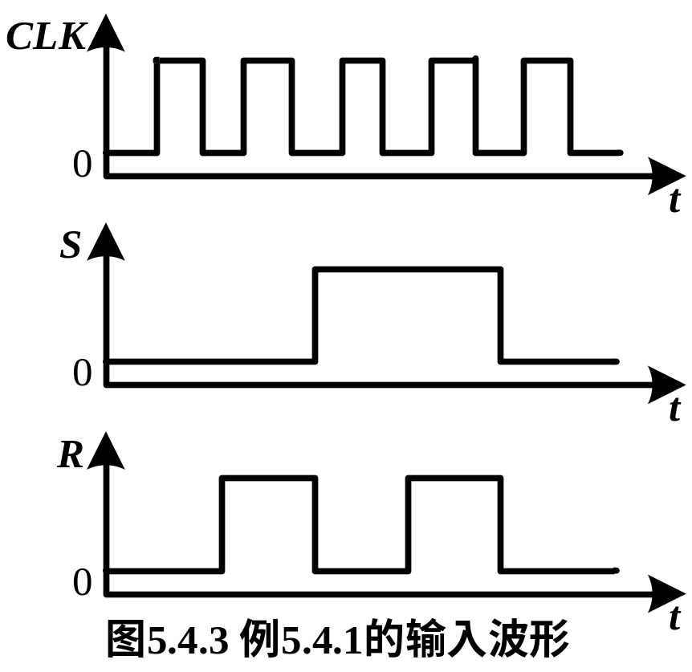
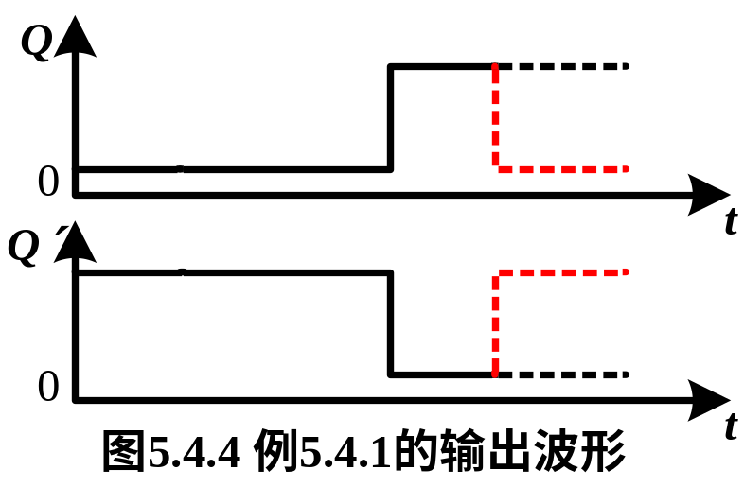
例5.4.1 图5.4.3为主从型SR触发器输入信号波形，试画出输出端Q 和Q ′的波形，设初态为“0”。
5.4 脉冲触发的触发器
图5.4.2
解：其输出波形如图5.4.4所示

Slide 47
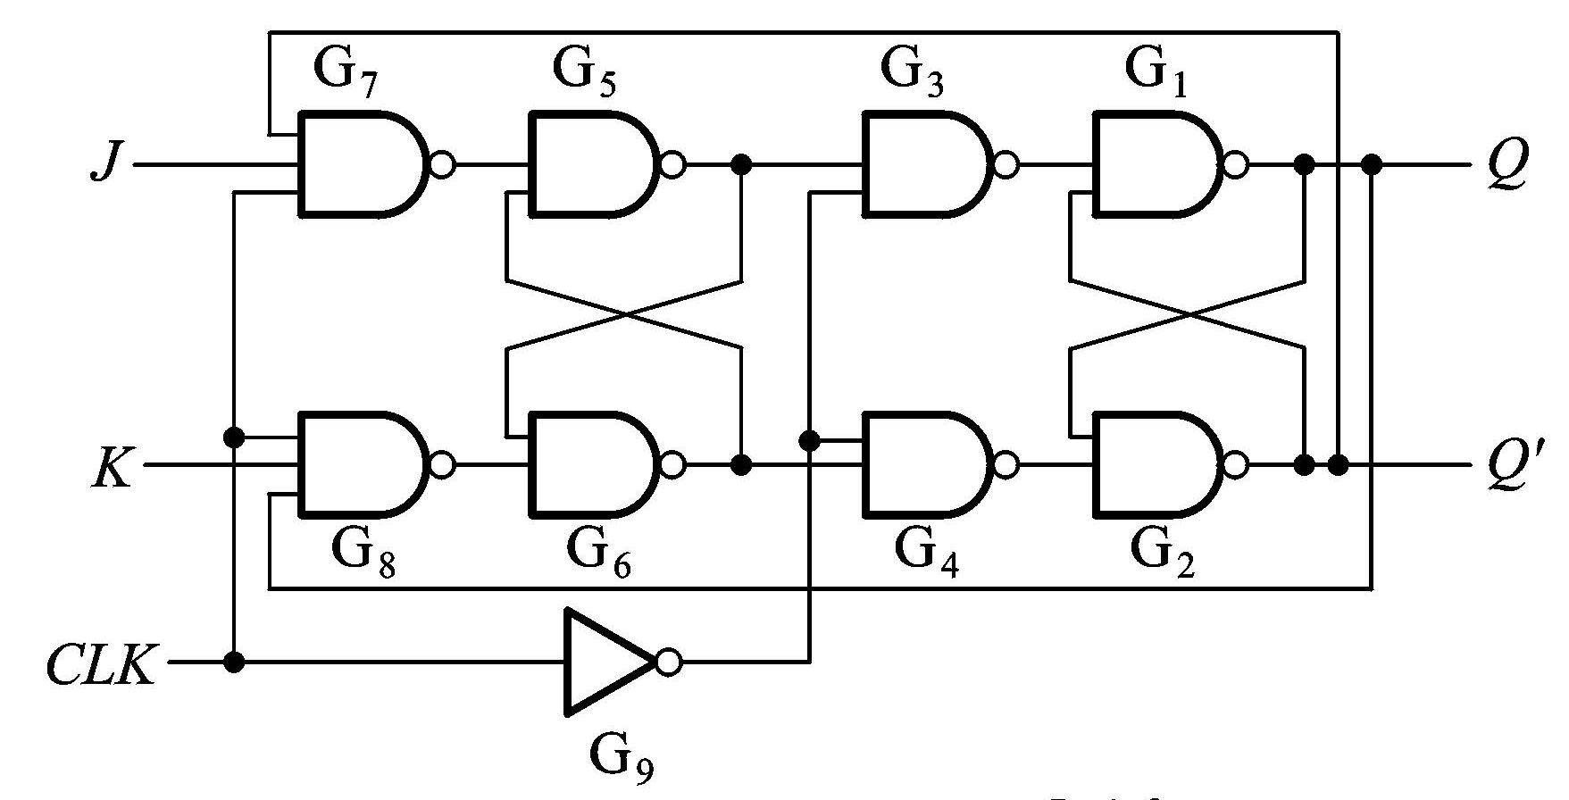
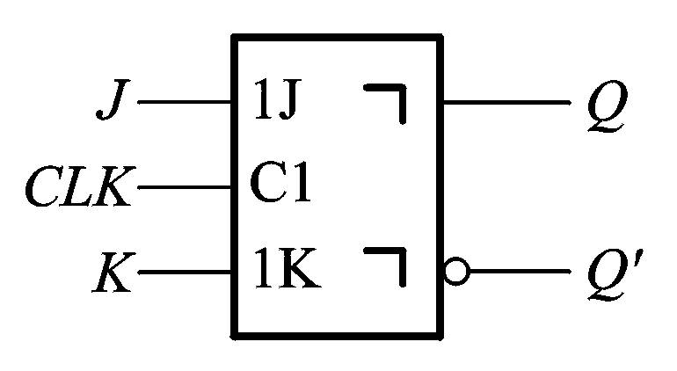
图5.4.5 为主从JK触发器电路及其图形符号
5.4 脉冲触发的触发器
电路
图5.4.5

Slide 48
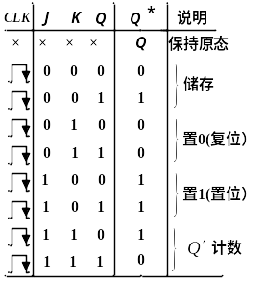
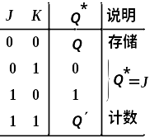
5.4 脉冲触发的触发器
其功能表如表5.4.2所示
表5.4.2

Slide 49
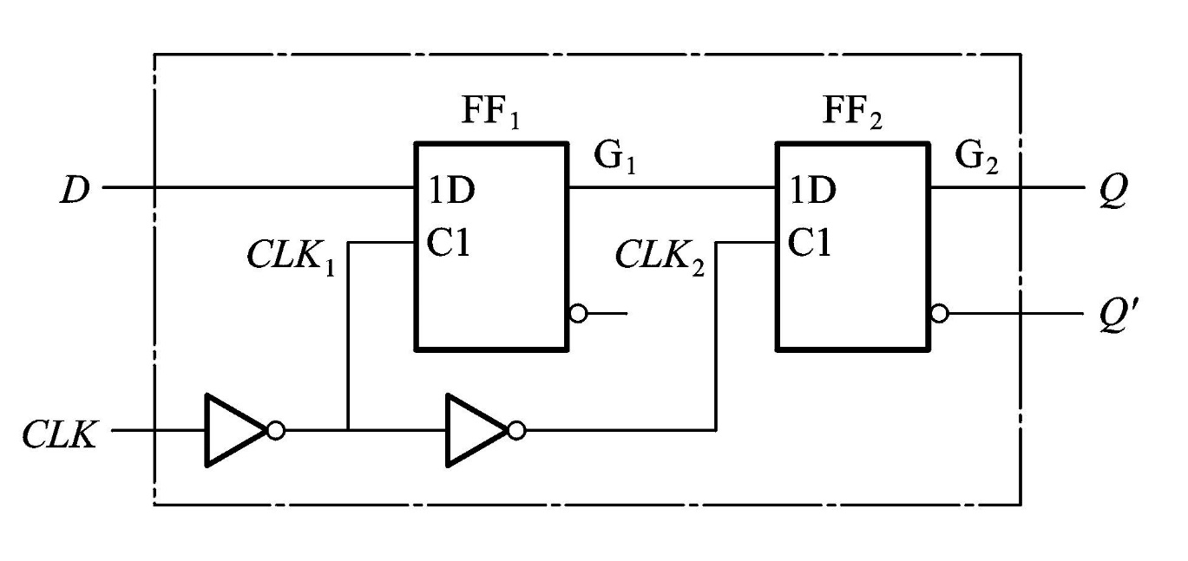
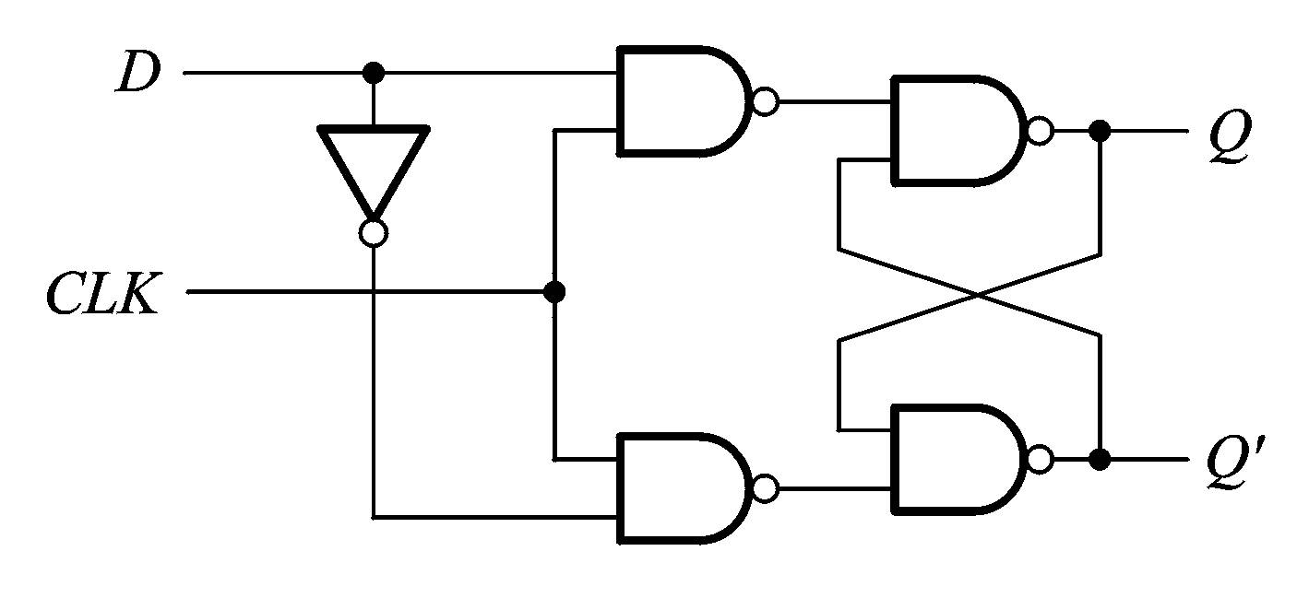
一、电路结构和工作原理
5.5 边沿触发器的电路结构与动作特点
1、用两个电平触发D触发器组成的边沿触发器
电路如图5.5.1所示，其中FF₁和FF₂都是电平触发的D触发器，它们之间也是通过时钟相连。
图5.3.5

Slide 50
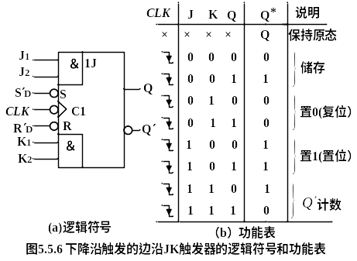
5.5 边沿触发器的电路结构与动作特点
2.边沿触发器有效地提高了触发器的抗干扰能力。

Slide 51
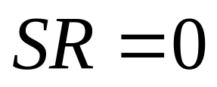
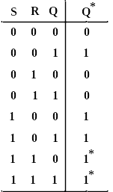
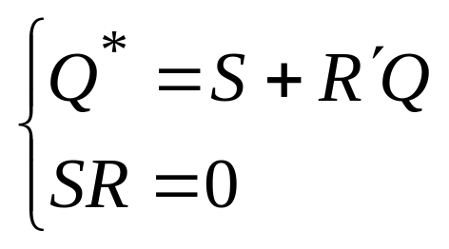
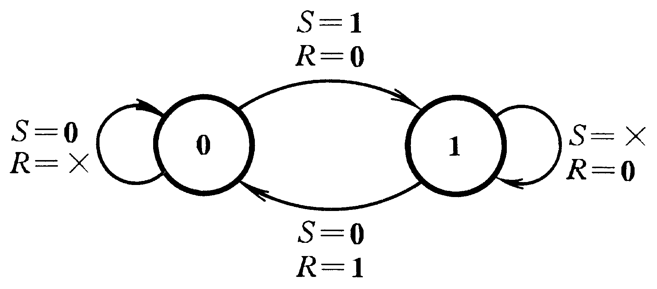
5.6 触发器的逻辑功能及其描述方法
5.6.1 触发器按逻辑功能的分类(时钟触发器）
一 、SR触发器
表5.6.1
1.约束条件
2. 特性方程：
3.状态转换图：
图5.6.1

Slide 52
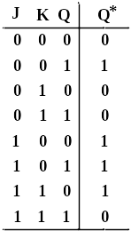
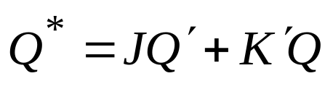
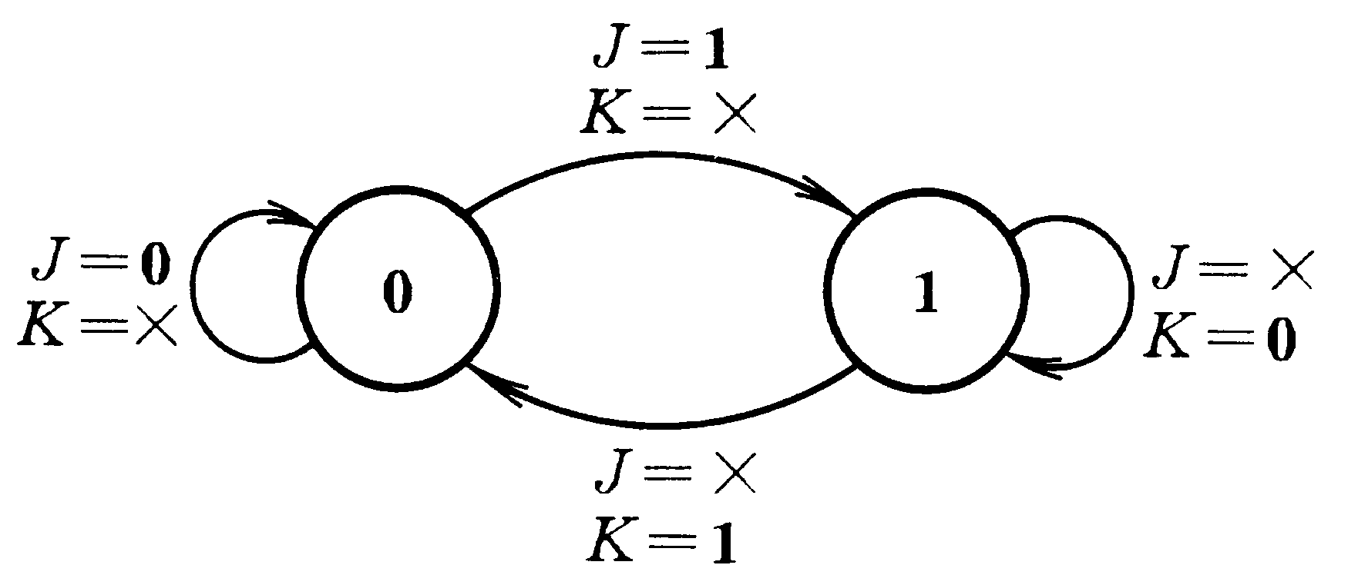
5.6 触发器的逻辑功能及其描述方法
二 、 JK触发器
表5.6.2
表5.6.2
表5.6.2
特性方程为
图5.6.3

Slide 53
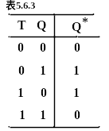
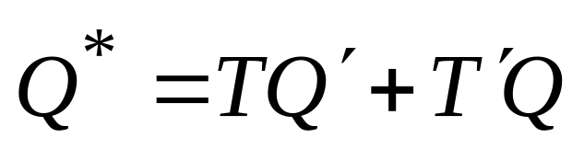
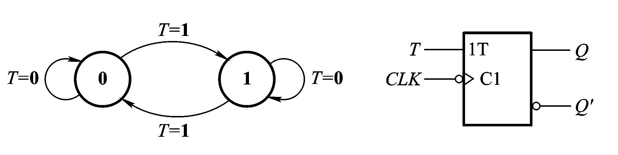
三 、T 触发器
5.6 触发器的逻辑功能及其描述方法
2.特性方程：
图5.6.5
图5.6.6

Slide 54
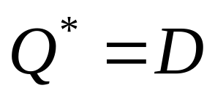



四 、D触发器
5.6 触发器的逻辑功能及其描述方法
2.特性方程：
图5.6.7
图5.5.8

Slide 55
第六章 时序逻辑电路
时序逻辑电路的分析方法
若干常用的时序逻辑电路
时序逻辑电路的设计方法

Slide 56

特点：
6.1 概述
图6.1.1
1.时序逻辑电路包含组合逻辑电路和存储电路两个部分；
2.存储电路的输出状态必须反馈到组合电路的输入端，与输入信号一起，共同决定组合逻辑电路的输出。

Slide 57



可以用三个方程组来描述：

Slide 58
6.2.时序逻辑电路的分析方法
6.2.1 同步时序逻辑电路的分析方法
时序逻辑电路的分析：给定时序电路，找出逻辑功能，即找出在输入和CLK作用下，电路的次态和输出。
步骤：
1. 写出每个触发器的驱动方程
2.把驱动方程代入相应触发器的特性方程中，得到每个触发器的状态方程
3. 根据逻辑图写出电路的输出方程；
4.写出整个电路的状态转换表、状态转换图和时序图；
5.由状态转换表或状态转换图得出电路的逻辑功能。

Slide 59


二、状态转换图：
将状态转换表以图形的方式直观表示出来，即为状态转换图
图6.2.2

Slide 60

三、时序图：
在时钟脉冲序列的作用下，电路的状态、输出状态随时间变化的波形叫做时序图。
图6.2.3

Slide 61
6.4 时序逻辑电路的设计方法
6.4.1 同步时序逻辑电路的设计方法
一 、逻辑抽象，得出电路的状态转换图或状态转换表
二、 状态化简
三、 状态分配
状态分配也叫状态编码
四 、选定触发器的类型，求出电路的状态方程、驱动方程和输出方程
五 、根据得到的方程式画出逻辑图
六、 检查设计的电路能否自启动

Slide 62

74HC175为由CMOS边沿触发器构成的4位寄存器
此寄存器为并行输入/并行输出
图6.3.2

Slide 63

二 、移位寄存器
6.3.1 寄存器和移位寄存器
移位+存储功能
1.由D触发器构成的4位移位寄存器（右移）：
图6.3.3

Slide 64

左/右移，并行输入，保持，异步置零等功能
6.3.1 寄存器和移位寄存器
3. 双向移位寄存器74LS194A：

Slide 65

(1) 逻辑图形符号及功能表
D_{IR}－数据右移串行输入端
D_{IL}－数据左移串行输入端
D₀~D₃－数据并行输入端
Q₀~Q₃－数据并行输出端
S₁、S₀－工作状态控制端

Slide 66
6.3.2 计数器
记录输入的脉冲个数，实现分频、定时、产生节拍脉冲和脉冲序列等。
计数器的分类如下：
*按时钟分:同步计数器、异步计数器
*按计数过程中数字增减分：加法计数器、减法计数器和可逆计数器
*按计数器中的数字编码分：二进制计数器、二-十进制计数器和 循环码计数器等
*按计数容量分：二进制计数器、十进制计数器、六十进制等

Slide 67

*中规模集成的4位同步二进制计数器74161(74LS161):
注：74161和74LS161只是内部电路结构有些区别。74LS163也是4位二进制加法计数器，但清零方式是同步清零

Slide 68

(3)可逆计数器－74LS191
6.3.2 计数器
a.单时钟方式

Slide 69

b.双时钟方式
6.3.2 计数器

Slide 70

*中规模集成同步十进制计数器74160 (74LS160 ):

Slide 71

③十进制可逆计数器74LS190：

Slide 72

*二－五－十进制异步计数器74LS290:

Slide 73



1. M<N
在N进制计数器有效循环中，设法跳过（N－M）个状态
置零法
置数法

Slide 74
2. M>N
6.3.2 计数器
必须用多片N进制计数器组合。连接方式有串行进位方式、并行进位方式、整体置零方式和整体置数方式。
(1) 串行进位方式和并行进位方式：
在串行进位方式中，以低位片的进位信号作为高位片的时钟输入信号。两片始终同时处于计数状态.
在并行进位方式中，以低位片的进位输出信号作为高位片的工作状态控制信号，两片的计数脉冲接在同一计数输入脉冲信号上。

Slide 75



Slide 76
第十章 脉冲波形的产生和整形
10.2 施密特触发器
10.3 单稳态触发器
10.4 多谐振荡器
10.5 555定时器及其应用

Slide 77

施密特触发器的两个输出电压传输特性

Slide 78
10.3 单稳态触发器
特点：
第一 它有稳态和暂稳态两个不同的工作状态；
第二 在外界触发脉冲的作用下，能从稳态翻转到暂稳态，在暂稳态维持一段时间以后，再自动返回稳态；
第三 暂稳态维持时间的长短取决于电路本身的参数，与触发脉冲的宽度和幅度无关。
应用：脉冲整形、延时、定时等

Slide 79
10.4 多谐振荡器
多谐振荡器是一种自激振荡器，在接通电源后，不需要外加触发信号，便能自动产生矩形波形。由于矩形波中含有高次谐波故把矩形波振荡器叫做多谐振荡器。

Slide 80

2.各管脚的名称和功能
10.5.1 555定时器的电路结构与功能
1－接地端
2－低电平触发端
3－输出端
4－复位端
5－电压控制端
6－高电平触发端
7－放电端
8－电源端

Slide 81

10.5.1 555定时器的电路结构与功能

Slide 82


10.5.2 用555定时器接成的施密特触发器
图10.5.3

Slide 83


10.4.3 用555定时器接成的单稳态触发器
其电路如图10.5.5所示
R
图10.5.5

Slide 84

当触发信号特别宽或者频率特别高时，输出波形怎样变化？

Slide 85


10.5.4 用555定时器接成的多谐振荡器
其构成电路如图10.5.7所示
图10.5.7

Slide 86



振荡频率为
10.5.4 用555定时器接成的多谐振荡器
上式标明，改变R和C就可改变振荡频率。为了改变占空比，可采用图10.5.9所示电路。
2004-11-29

Slide 87
第十一章 数-模和模-数转换
D/A转换
A/D转换

Slide 88





11.2.1 权电阻网络D/A转换器
1.组成：
图11.2.2

Slide 89


11.2.2 倒T形电阻网络D/A转换器
图11.2.4

Slide 90

CB7520(AD7520)的应用：CB7520(AD7520)可用作单极性电压输出，其连接电路如图11.2.7所示。

Slide 91

11.2.5 D/A转换器的转换精度与转换速度
一 、D/A转换器的转换精度
1. 分辨率：（理论精度）
2.转换误差（实际精度）

Slide 92


11.3 A/D转换器
11.3.1 A/D转换的基本原理
转换时要经过取样、保持、量化和编码 四个过程。
一 取样定理
图11.3.1

Slide 93

11.3.1 A/D转换的基本原理
二 、量化和编码
1.量化
数字量不仅时间上是离散的，而且数值上也是离散的，所以任何一个数字量的大小只能是某个规定的最小数量单位的整数倍。将采样电压表示为最小数量单位（Δ）的整数倍，称为量化。所取得最小数量单位叫做量化单位，用△表示，它是数字信号最低位（LSB）为1,其它位为0时所对应的模拟量，即1LSB。如图11.2.3所示

Slide 94

11.3.3 并联比较型A/D转换器
1. 组成：
并联比较型A/D转换器是由电压比较器、寄存器和代码转换电路三部分组成。
图11.3.6

Slide 95

11.3.4 反馈比较型A/D转换器
在反馈比较型A/D转换器中经常采用的有计数型和逐次渐进型两种。
1.计数型A/D转换器
图11.3.8
图11.3.8为计数型A/D转换器的原理框图。它是由比较器C、D/A转换器、计数器、脉冲源、控制门G以及输出寄存器等几部分构成。

Slide 96

图11.3.10为3位逐次渐近型A/D转换器的电路原理图。
11.3.4 反馈比较型A/D转换器
图11.3.10

Slide 97

11.3.5 双积分型A/D转换器
a.组成：
它包含积分器、比较器、计数器、逻辑控制和时钟信号源几部分。
图11.3.12

Slide 98

11.3.5 双积分型A/D转换器
对于双积分过程的控制，可由图11.3.14所示的逻辑电路来完成。
图11.3.14

Slide 99
第七章 半导体存储器
只读存储器（ROM）
随机存储器（RAM）
用存储器设计组合逻辑电路
存储器容量的扩展

Slide 100

*由于任何组合逻辑函数都可以写成最小项之和的形式，因此任何组合逻辑函数都可以通过向ROM中写入相应的数据来实现。
*用具有n位输入地址、m位数据输出的ROM可以获得不大于m个任何形式的n变量组合逻辑函数。这也适合RAM。
例7.5.1 试用ROM产生下列一组组合逻辑函数

Slide 101
7.4.2 字扩展方式
7.4 存储容量的扩展
7.4.1 位扩展方式
若每一片ROM或RAM的字数够用而位数不足时，应采用位扩展方式。接法：将各片的地址线、读写线、片选线并联即可。
若每一片存储器(ROM或RAM）的数据位数够而字数不够时，则需要采用字扩展方式，以扩大整个存储器的字数，得到字数更多的存储器。

Slide 102


解：由反演定理
1. 若 Y＝[（A ′ B） ′ ＋C＋D] ′ +C，求反函数
或直接求反得

Slide 103

1.要实现图中各TTL门电路输出端所示的逻辑关系，各门电路的接法是否正确，如不正确，予以改正。
1
1

Slide 104

2、分析下图给出的同步时序逻辑电路的功能，写出电路的驱动方程、状态方程和输出方程，画出电路的状态转换图，指出电路能否自启动。

Slide 105

解：根据图可得驱动方程

Slide 106


解：根据图可得驱动方程
输出方程
状态方程

Slide 107

解：根据图可得驱动方程
输出方程
状态方程
由三个方程组画出电路的状态转换图

Slide 108


3. 利用74LS160接成29进制计数器。
(a)异步整体置零
(b)同步整体置数
图6.3.33

Slide 109

4. 试利用置零法和置数法由两片74LS161构成53进制加法计数器。
解：
（53)_{D}＝（110101)_{B}

Slide 110

5、用两片同步十六进制计数器74LS161设计一个可控进制的计数器，当控制信号M=0时为三十进制，当M=1时为三十一进制。请标明计数输入端和进位输出端。

Slide 111

解：电路如图所示

Slide 112

6、下图是D/A转换器CB7520、移位寄存器74LS194和555定时器电路构成的波形发生器。请画出输出电压Ｖ_{o}的波形，标出波形上各点电压的幅值，并计算输出波形的周期。设74LS194的初始状态为Q₀Q₁Q₂Q₃=1000。

